Slide 1
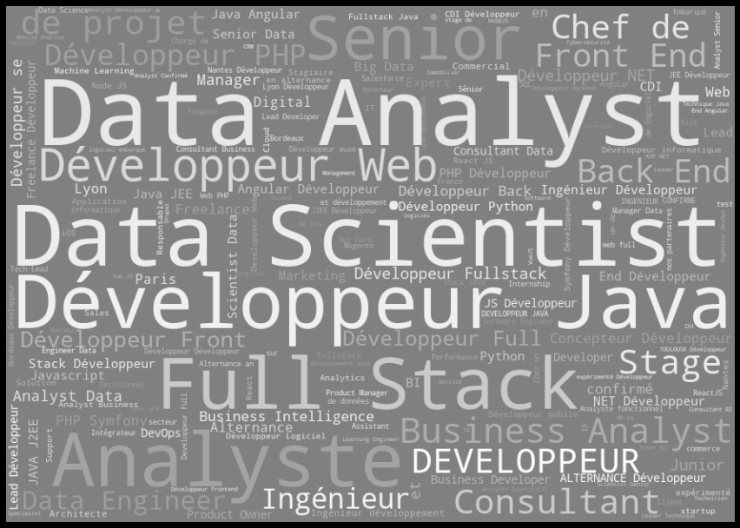
Développeur Data Scientist Data Ingénierie Data Analyst Freelance
Qui à la plus grosse rémunération ?

Slide 2
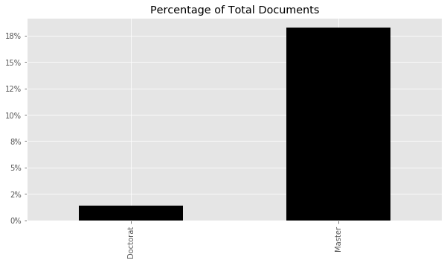
Master Doctorat
Qu’elle diplôme est le plus rechercher ?

Slide 3
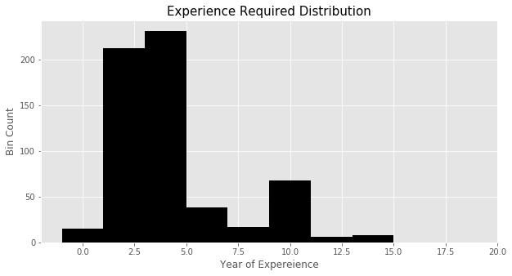
Et l’expérience dans tout ça ?
Qu’elles sont les années les plus demandées ?

Slide 4
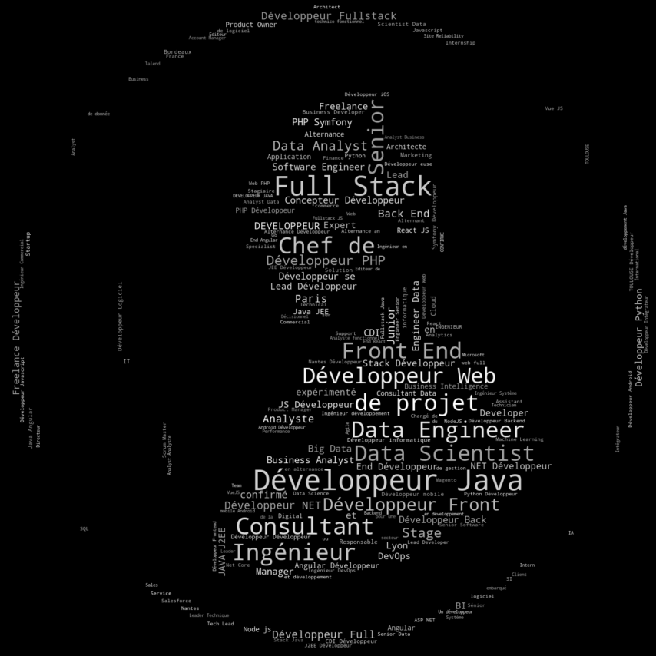
Développeur Data Scientist Data Ingénierie Data Analyst Freelance
Qu’elles profilent recherché dans la description ?

Slide 5
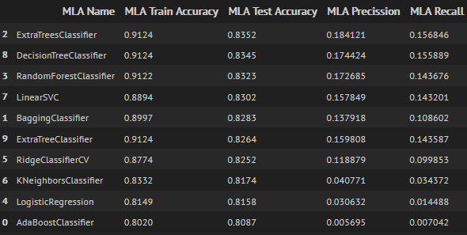
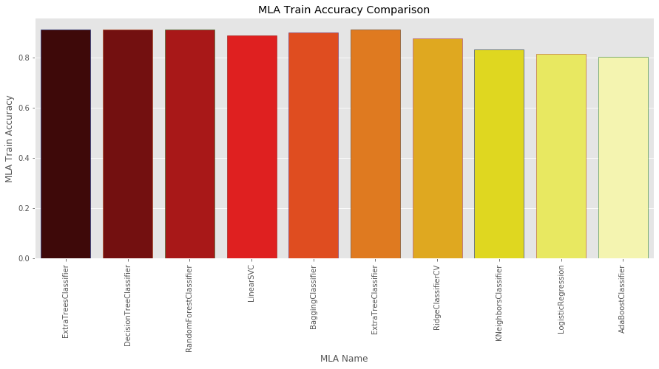
linéarSVC LogisticRegression RidgeClassifierCV ExtraTreeClassifier
Qu’elles modèles allons nous choisir ?

Slide 6

Paris Nantes Toulouse Bordeaux
Dans qu’elles villes à ton la plus grosse
Rémunération?

Slide 7
Conclusions

